Slide 1
NANDUR
APLIKASI MOBILE
SHOIMA FITRA KUMALA 17081010022
ANNISA FADHILASARI 17081010069
http://www.free-powerpoint-templates-design.com

Slide 2

Nandur adalah suatu aplikasi yang ditujukan kepada user untuk mencari informasi penjualan bunga dan tanaman. Pada aplikasi ini, user dapat memilih jenis dan pilihan tanaman yang tersedia. Setelah menemukan pilihan tanaman, user mendapat informasi berupa toko dan nomor yang bias dihubungi untuk melakukan transaksi

Slide 3

Splash Screen
LOGO

Slide 4
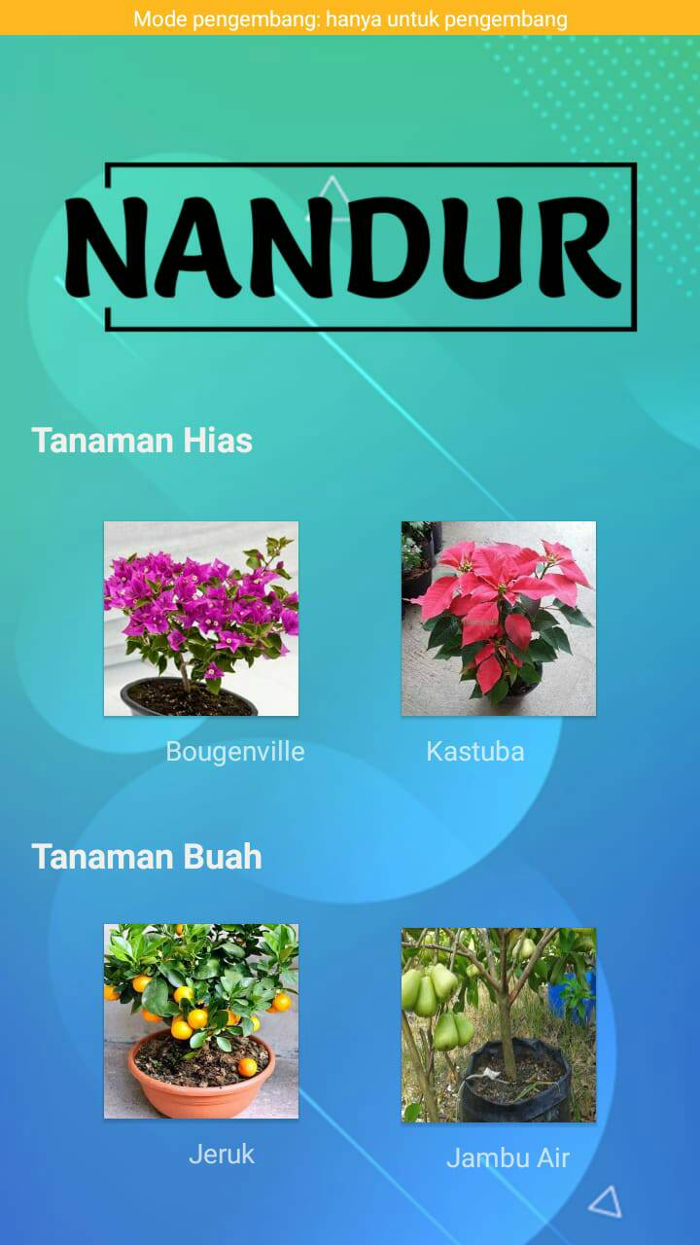
View
TEXT VIEW
Main Activity
Obyek yang menggambar
komponen tampilan ke
layar yang mana
pengguna dapat melihat
dan berinteraksi langsung.
BUTTON

Slide 5
View
<TextView android:id="@+id/textView21" android:layout_width="wrap_content" android:layout_height="wrap_content" android:layout_marginStart="16dp" android:layout_marginLeft="16dp" android:layout_marginTop="195dp" android:text="Tanaman Hias" android:textColor="#F3F0F0" android:textSize="18sp" android:textStyle="bold" app:layout_constraintStart_toStartOf="parent" app:layout_constraintTop_toTopOf="@+id/imageView4" />
TEXT VIEW
<Button android:id="@+id/button_1" android:layout_width="100dp" android:layout_height="100dp" android:background="@drawable/bou" app:layout_constraintEnd_toStartOf="@+id/button" app:layout_constraintStart_toStartOf="parent" app:layout_constraintTop_toBottomOf="@+id/imageView4" />
BUTTON

Slide 6
View Grup
Main Activity
Sebuah objek yang mewadahi objek-objek View itu sendiri sehingga membentuk satu kesatuan tampilan aplikasi yang utuh
View grup merupakan kelas dasar dari layout. Dan sebuah wadah tak terlihat yang berisi view dan view grup lain (tombol dan layout lain)

Slide 7
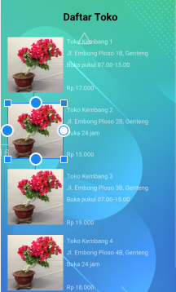
pada ConstraintLayout, setiap View memiliki tali (Constraint) yang menarik tiap sisinya. Tanpa constraint tersebut, sebuah Layout secara default akan terletak di posisi [0,0] (sebelah kiri-atas), sehingga sebuah View paling tidak membutuhkan 2 Constraint untuk sisi X dan sisi Y.
Layout
Layout adalah salah satu komponen yang berperan sebagai suatu grup yang terstruktur dari beberapa komponen (view) dan terfokus pada penataan letak.

Slide 8
Layout
Layout Constraint
<?xml version="1.0" encoding="utf-8"?> <androidx.constraintlayout.widget.ConstraintLayout xmlns:android="http://schemas.android.com/apk/res/android" xmlns:app="http://schemas.android.com/apk/res-auto" xmlns:tools="http://schemas.android.com/tools" android:layout_width="match_parent" android:layout_height="match_parent" android:background="@drawable/background" tools:context=".Nandur3"> <ScrollView …/> <androidx.constraintlayout.widget.ConstraintLayout android:layout_width="match_parent" android:layout_height="wrap_content"> <TextView…./> </androidx.constraintlayout.widget.ConstraintLayout> </ScrollView> </androidx.constraintlayout.widget.ConstraintLayout>

Slide 9
Activity
Pada halaman ini, terdapat menu awal aplikasi nandur yaitu Menu Tanaman Hias dan Tanaman Buah dimana terdapat gambar yang nanti bisa diklik kemudian berganti pada activity lain
Main Activity
Activity merupakan aktivitas yang mempresentasikan kegiatan pada aplikasi. Activity mengatur sebuah halaman user interface dan jika sebuah aplikasi android memiliki beberapa halaman, maka aplikasi itu memiliki beberapa activity yang saling berinteraksi

Slide 10
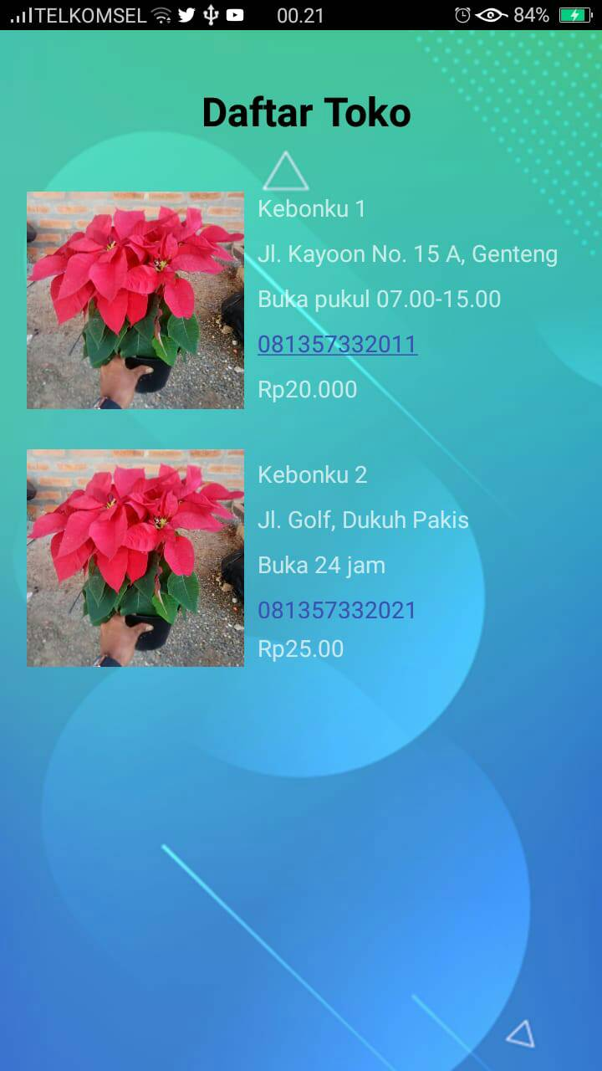
Intent
Ini adalah Activity yang berisi Daftar Toko. Dalam daftar tersebut ada Gambar jenis bunga, Nama Toko Bunga, Alamat, Nomor Telfon dan Harga.
Activity Nandur 3
Suatu perlakuan yang dibutuhkan oleh activity. Pada saat terjadi komunikasi antar activity, Intent menyimpan paket informasi yang digunakan pada proses tersebut

Slide 11
Intent
Intent intent = getIntent(); String notelp = intent.getStringExtra("notelp"); String notelp1 = intent.getStringExtra("notelp1"); String notelp2 = intent.getStringExtra("notelp2"); String notelp3 = intent.getStringExtra("notelp3"); String notelp4 = intent.getStringExtra("notelp4");

Slide 12
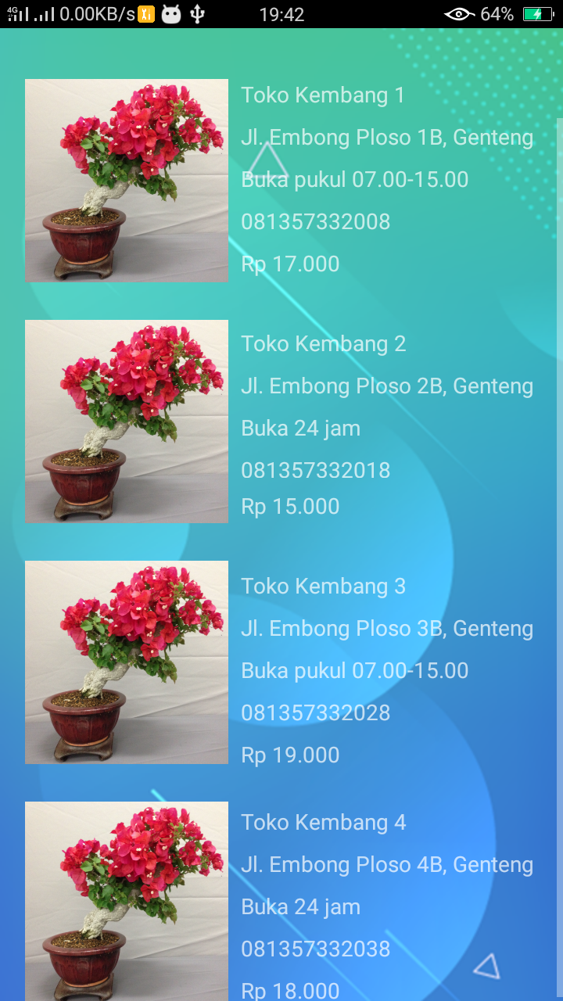
Scroll
View
Tampilan Daftar Toko yang melebihi tampilan tetap, membutuhkan scroll. Dalam daftar toko tersebut terdapat 5 Daftar, aplikasi dapat discroll kebawah atau keatas.
User interface pada Android yang menampilkan item-item dari sekumpulan daftar yang tersusun berbaris ke bawah atau ke samping dengan tampilan yang dapat scroll.

Slide 13
Scroll View
<ScrollView android:layout_width="match_parent" android:layout_height="match_parent" app:layout_constraintBottom_toBottomOf="parent" app:layout_constraintTop_toTopOf="parent" tools:layout_editor_absoluteX="-16dp">
<androidx.constraintlayout.widget.ConstraintLayout android:layout_width="match_parent" android:layout_height="wrap_content">
<TextView ..."/> </androidx.constraintlayout.widget.ConstraintLayout> </ScrollView>

Slide 14
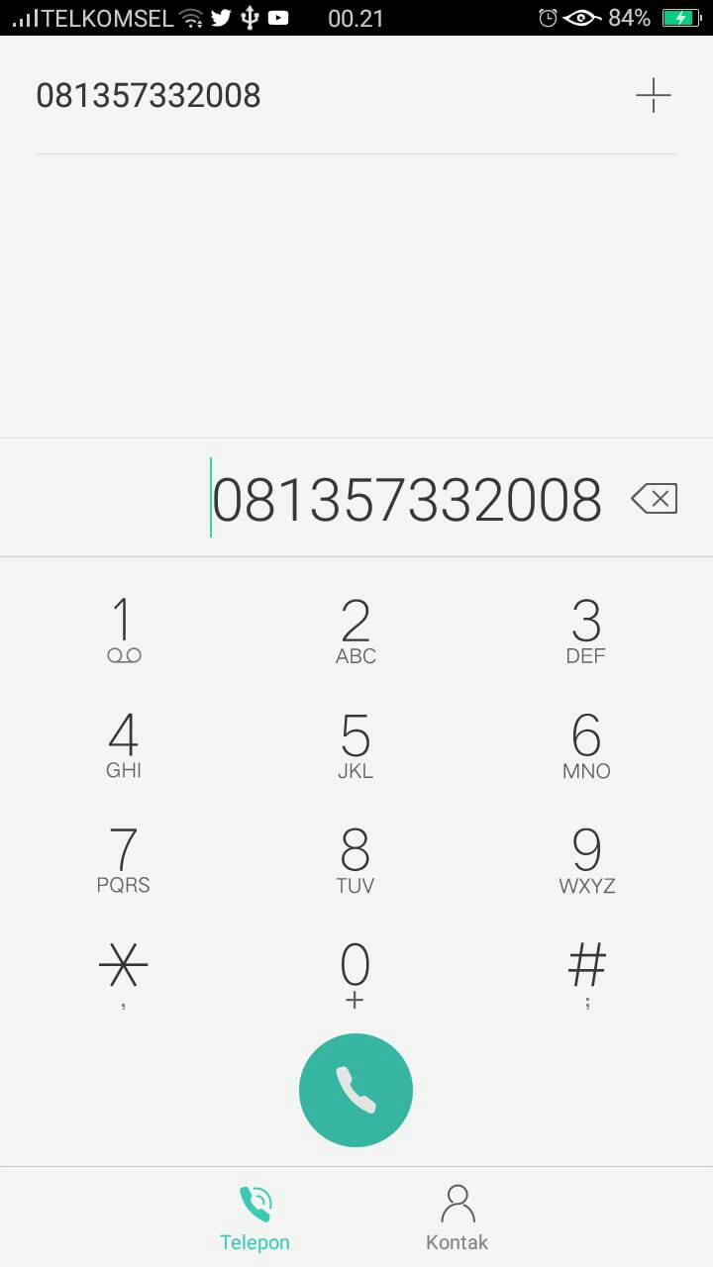
Link
Dalam aplikasi ini menggunakan linkify phone_numbers yaitu untuk membuka halaman dial agar user bisa meyimpan dan menghubungi nomor telfon yang tersedia pada menu daftar toko
LinkTextview merupakan teks yang bisa dihubungkan ke aktivitas tujuan seperti browser,phone number atau aplikasi lain.
Dial Page

Slide 15
Link
Dial Page
//create link for dialing phone number TextView Phone =(TextView) findViewById(R.id.textView5); Phone .setText(notelp); Linkify .addLinks(Phone , Linkify.PHONE_NUMBERS); TextView Phone1 =(TextView) findViewById(R.id.textView10); Phone1 .setText(notelp1); Linkify .addLinks(Phone1 , Linkify.PHONE_NUMBERS); TextView Phone2 =(TextView) findViewById(R.id.textView14); Phone2 .setText(notelp2); Linkify .addLinks(Phone2 , Linkify.PHONE_NUMBERS); TextView Phone3 =(TextView) findViewById(R.id.textView19); Phone3 .setText(notelp3); Linkify .addLinks(Phone3 , Linkify.PHONE_NUMBERS); TextView Phone4 =(TextView) findViewById(R.id.textView24); Phone4 .setText(notelp4); Linkify .addLinks(Phone4 , Linkify.PHONE_NUMBERS);

Slide 16
Daftar
Pustaka
https://developer.android.com/training/basics/firstapp/starting-activity?hl=id#java
https://diandeveloper.wordpress.com/2013/11/16/android-intent/
https://medium.com/@axella.gerald/tutorial-android-linear-layout-di-android-studio-2f425e5a303c

